Slide 1
数字逻辑设计实验
薛睿
实验与创新实践教育中心

Slide 2
课程要求

Slide 3
学习目标
深入理解数字逻辑设计的理论知识
掌握Verilog数字设计基础知识
具备基于FPGA设计简单数字系统的能力
争取数逻拿到好成绩
为后续课程打好基础
计算机体系结构
大三春
操作系统
大三秋
计算机设计与实践
大二夏
计算机组成原理
大二春
汇编语言程序设计
数字逻辑设计
大二秋

Slide 4
实验内容
实验学时：20学时
 | 项目名称 | 学时 | 补充知识 | 关注
实验一 | VIVADO工具与Verilog语言的使用 | 2 | 硬件设备介绍、VIVADO工具介绍、封装IP核 | 流程
实验二 | 加法器的设计 | 2 | 使用IP核、模块实例化 | 流程
实验三 | 寄存器的设计 | 2 | 设计文件、仿真文件、约束文件 | 程序结构
实验四 | 7段数码管控制的设计 | 4 | 总结Debug的方法 | Debug
实验五 | 状态机的设计 | 4 | 状态机设计方法 | 综合设计
实验六 | 综合实验 | 6 | 系统设计方法 | 综合设计

Slide 5
实验要求
实验成绩：共20分
1、实验项目：15分
2、实验报告（实验六）：5分
 | 项目名称 | 学时 | 现场检查 | 提交作业 | 总分
实验一 | VIVADO工具与Verilog语言的使用 | 2 | 1 | 1 | 2
实验二 | 加法器的设计 | 2 | 1 | 1 | 2
实验三 | 寄存器的设计 | 2 | 1 | 1 | 2
实验四 | 7段数码管控制的设计 | 4 | 1 | 2 | 3
实验五 | 状态机的设计 | 4 | 1 | 1 | 2
实验六 | 综合实验 | 6 | 2 | 2 | 4

Slide 6
作业提交
下周同一课程时间之前提交作业，否则视为未提交
工程名:****_学号后两位
雷同双方不给分！！！！！
作业提交邮箱：
1班 592557467@qq.com 覃师兄
2班 1479305205@qq.com 曹师兄
3、4班 chnliupu@qq.com 刘师兄
5班 wpf76842172@163.com 吴师兄
6、7班 2679759356@qq.com 刘师兄
邮件命名规则：学号_姓名_第几次实验
Vivado版本：
2018.3
webpack（无需license）

Slide 7
学习资料
硬件手册、操作视频
实验指导书、PPT
参考书目
搭建你的数字积木-数字电路与逻辑设计（Verilog HDL&Vivado版）汤勇明、张圣清、陆佳华 清华大学出版社
Verilog数字系统设计教程（第3版）夏宇闻 北京航空航天大学出版社

Slide 8
硬件介绍

Slide 9
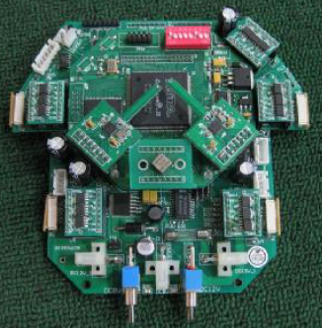
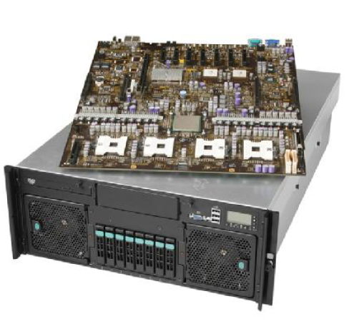
FPGA
FPGA是英文Field Programmable Gate Array的缩写，即现场可编程门阵列
FPGA能完成任何数字器件的功能，上至高性能CPU，下至简单的74系列电路，都可以用FPGA来实现。
部件->CPU
嵌入式硬件算法加速
协处理器

Slide 10
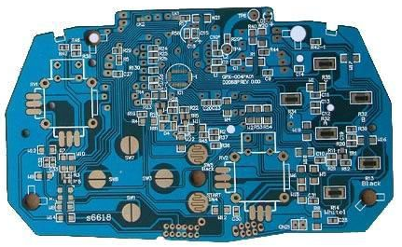
可编程逻辑器件
固定逻辑器件
PLD可编程逻辑器件
可编程逻辑器件
低密度可编
程逻辑器件
高密度可编
程逻辑器件
PROM
PLA
PAL
GAL
EPLD
CPLD
FPGA
查找表
结构器件
乘积项结构器件

Slide 11
查找表
实际逻辑电路 |  | LUT的实现方式
a、b、c、d | 逻辑输出 | 地址 | RAM中存储的内容
0000 | 0 | 0000 | 0
0001 | 0 | 0001 | 0
…… | 0 | …… | 0
1111 | 1 | 1111 | 1
a
a
b
out
b
16*1 RAM
（LUT）
c
c
out
d
d
地址线
可配置逻辑单元CLB中包含查找表

Slide 12
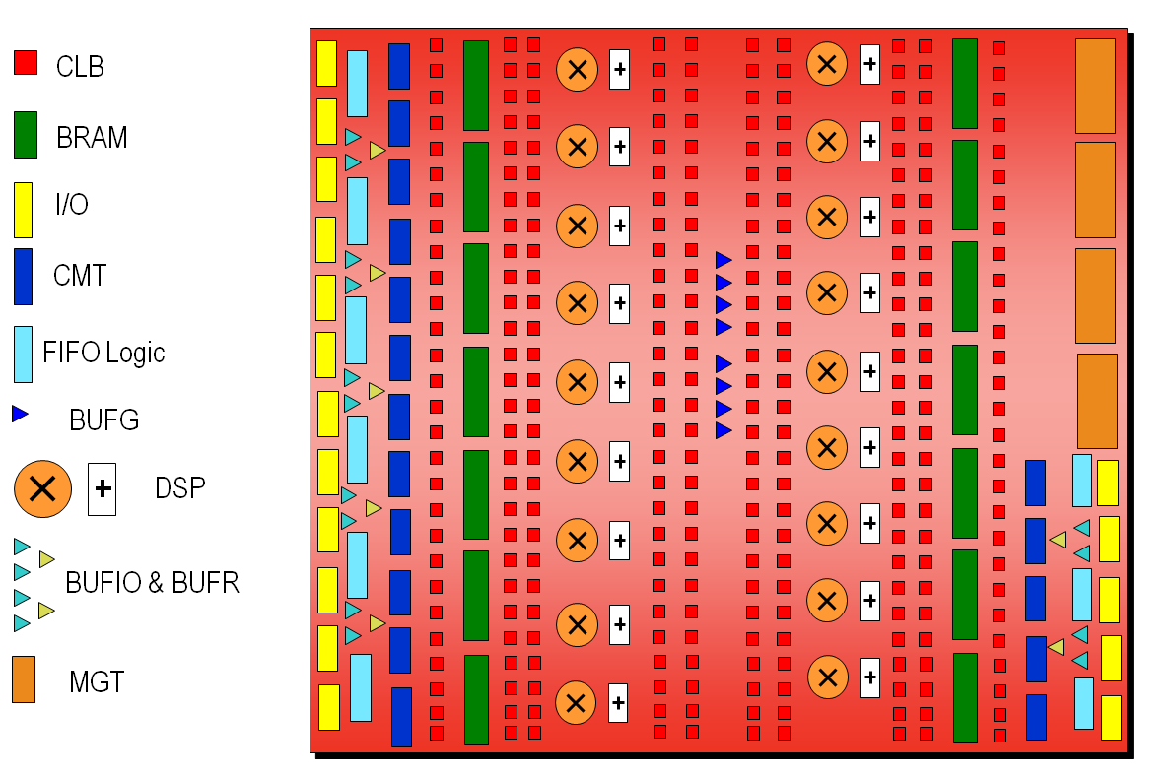
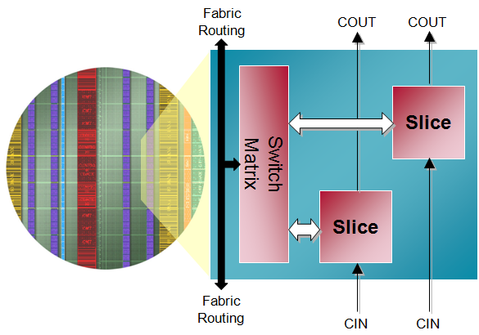
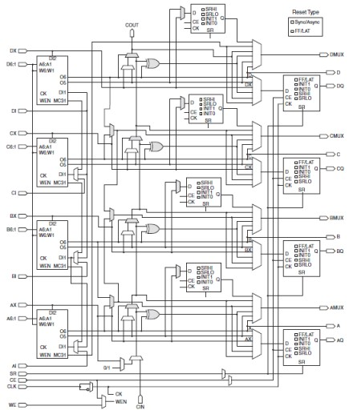
Field－Programmable Gate Array
LUT:查找表
多路复用器
上行进位链
寄存器/触发器
7系列FPGA架构
Slice
Notes:
CLB-Configurable Logic Block PI-Programmable Interconnect

Slide 13
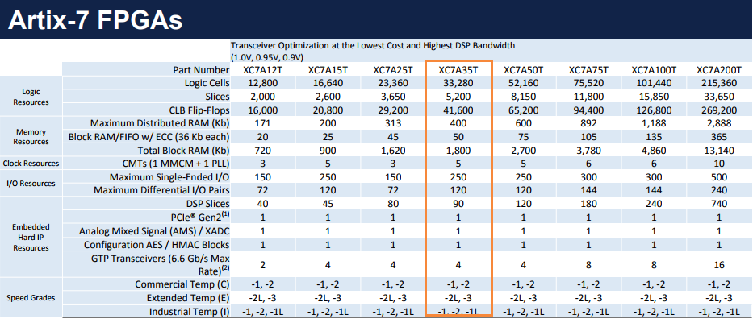
EGO1实验板

Slide 14
我知道这些有什么用？
FPGA的设计资源决定了我们设计电路的可行性
以下参数用于衡量一个电路
电路面积，占用的LC，乘法器，Memory个数
布线拥塞程度
时序性能，最高运行频率
功率消耗，峰值功耗、平均功耗、休眠功耗

Slide 15
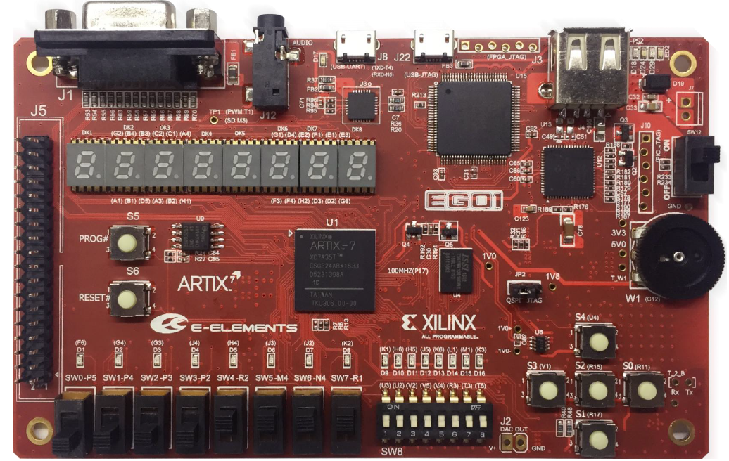
EGO1实验板
编号 | 描述 | 编号 | 描述
1 | VGA接口 | 10 | 5个按键
2 | 音频接口 | 11 | 1个模拟电压输入
3 | USB转UART接口 | 12 | 1个DAC输出接口
4 | USB转JTAG接口 | 13 | SRAM存储器
5 | USB转PS2接口 | 14 | SPI FLASH存储器
6 | 2个4位数码管 | 15 | 蓝牙模块
7 | 16个LED灯 | 16 | 通用扩展接口
8 | 8个拔码开关 | 17 | 时钟
9 | 1个8位DIP开关

Slide 16
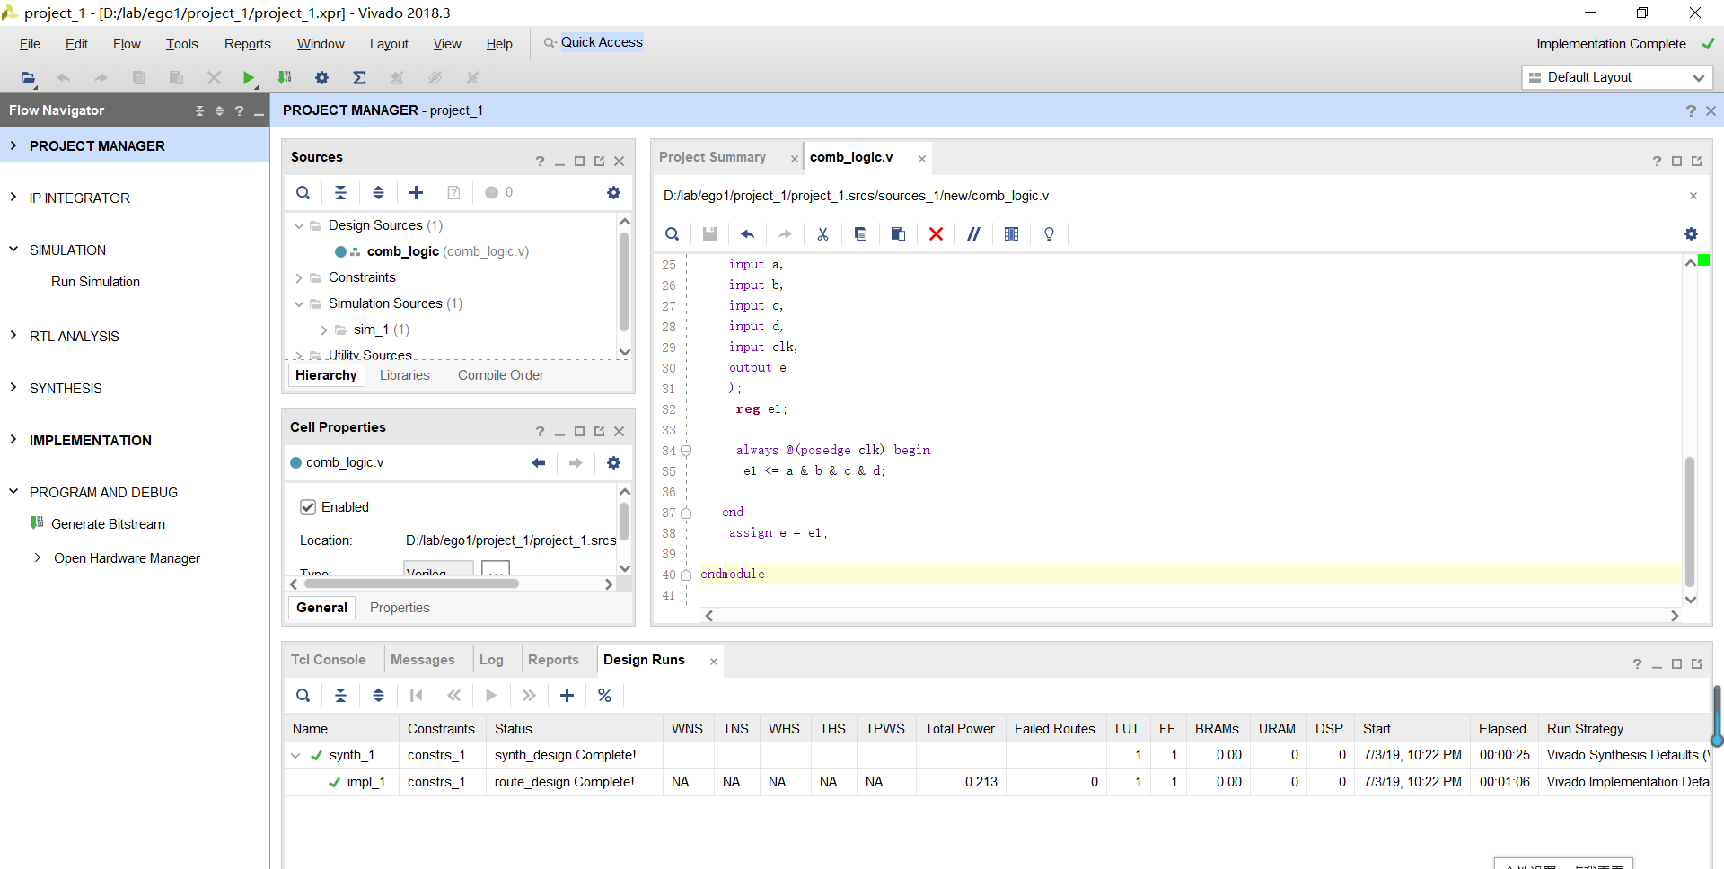
Vivado集成开发环境
FPGA厂商Xilinx公司2012年发布的集成设计环境
导览窗口
源文件窗口
设计文件输入窗口
信息窗口

Slide 17
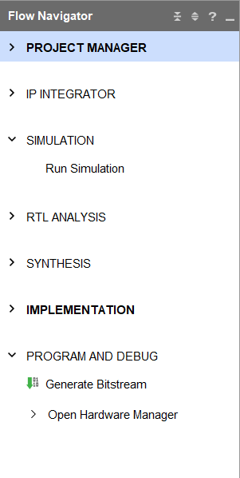
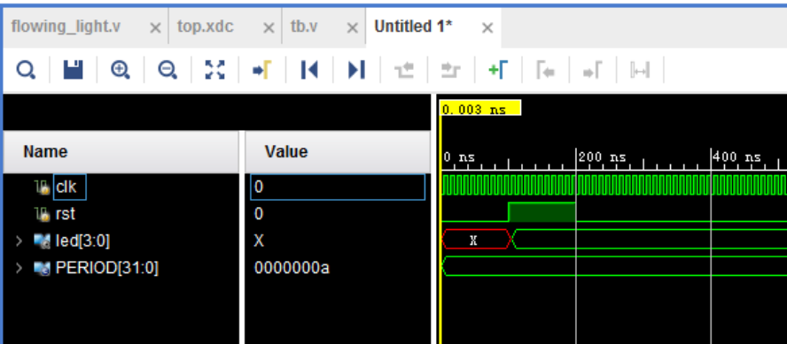
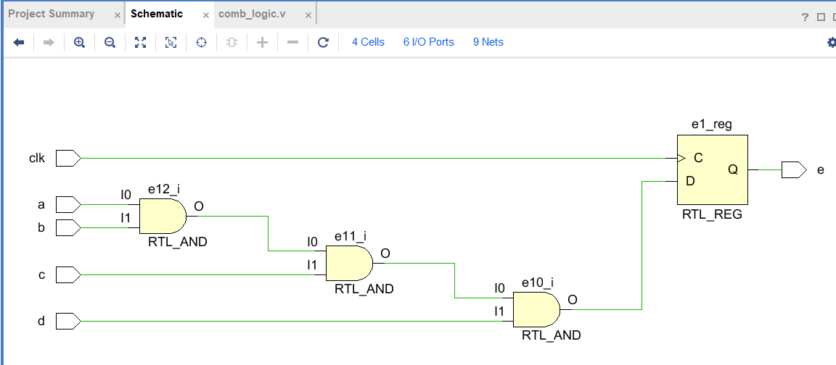
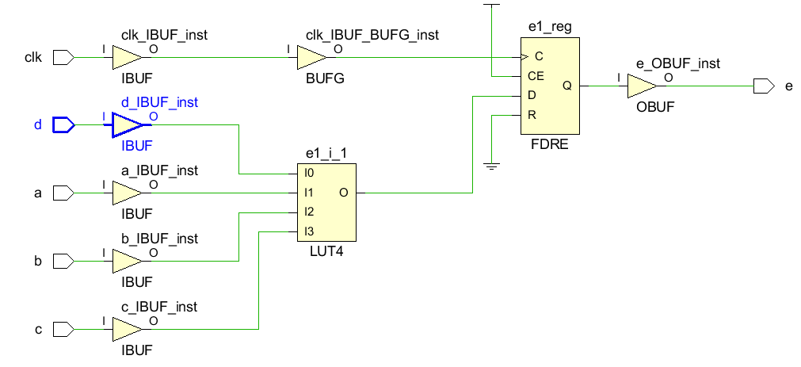
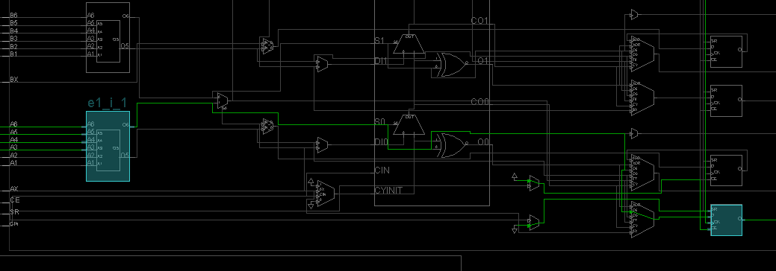
Vivado集成开发环境
仿真
RTL电路分析
综合-把代码转换成软件能读懂的文字
布局与布线，实现芯片内的资源连线
下载，烧录到芯片中

Slide 18
实验板使用
注意事项：
插拔接插件前请关闭电路板总开关，否则易损坏器件。
防止静电，使用后把板卡放到防静电袋中。
保持电路板的表面清洁。
小心轻放，避免不必要的硬件损伤。
用USB_JTAG线将实验板的JTAG（J22）与PC机的USB相连

Slide 19
实验一
VIVADO工具与Verilog语言的使用

Slide 20
实验目的
熟悉 Vivado 的开发环境及开发流程
掌握 Vivado 中 Verilog HDL 文本输入设计方法
熟悉 EGO-1实验板的功能和使用方法
学会可配置 IP 核的设计与封装方法

Slide 21
实验题目一
EGO1实验板上有 8 个拨码开关，其板上标注为 SW7~SW0。用拨码开关作为数据输入，当开关拨到下档时，表示输入为 0，否则为 1。
控制实验板上的 8个 LED 灯，板上标号为 D1~D8。
当 FPGA 相应管脚的输出为高电平时，所连接的 LED 灯被点亮，否则灯熄灭。
检查实验现象（1分）

Slide 22
实验步骤
1、Create Project 创建项目
2、Add Sources 添加源代码
3、Run Simulation 仿真（添加testbench）
4、Add constraints 添加约束文件
5、Run Synthesis 综合
6、Run Implement 实现
7、Generate Bitsteam 产生比特流文件
8、Open Hardware Manager 打开硬件、下载

Slide 23
实验题目二
使用 Verilog HDL 语言的数据流描述方法设计一个数据宽度可在 1~32 之间变化，输入端口数可在 2~8 之间变化的与非门 nandgate。
输入端 8 个，分别是a,b,c,d,e,f,g,h，输出端为 q。
利用仿真来验证你的设计。并将该与非门封装成可配置输入端口数和数据宽度的“与非门”IP核。
提交仿真结果截图、工程文件、“与非门IP核”（1分）

Slide 24
什么是IP核？
IP核全称知识产权核（intellectual property core），是指某一方提供的、形式为逻辑单元、芯片设计的可重用模块。
IP核类似编程中的函数库，可以直接调用，非常方便，大大加快了开发速度。

Slide 25
实验步骤
创建并仿真 nandgate 项目
综合并封装 IP 核

